Slide 1
Аэрокосмический факультет
О подготовке инженерных кадров для ОПК
на АКФ ПНИПУ
- Декан АКФ Модорский В.Я.
Выступление на заседании ФУМО, 22 мая 2024 года

Slide 2
Аэрокосмический факультет
Аэрокосмический факультет в настоящее время
Структура факультета: кафедры
КАФЕДРЫ
БАЗОВЫЕ КАФЕДРЫ
Авиационных двигателей (АД)
Проектирование и производство энергетических конденсированных систем и изделий из них для РКТиЭУ (ППЭКС) АО «НИИПМ»
Ракетно-космической техники и энергетических систем (РКТиЭС)
Дизайна, графики и начертательной геометрии (ДГНГ)
Специальное машиностроение (СМ)
АО «Мотовилихинские заводы»
Механики композиционных материалов и конструкций (МКМК)
Проектирование и производство импульсных тепловых машин * (ППИТМ) ПАО НПО «Искра»
Проектирования и производства автоматических машин (ППАМ)
Экспериментальной механики и конструкционного материаловедения (ЭМКМ)
Технологии полимерных материалов и порохов (ТПМП)

Slide 3
Аэрокосмический факультет
Аэрокосмический факультет в настоящее время
Бакалавриат (4 года) | Специалитет (5,5 лет)
13.03.03 – Энергетическое машиностроение (ЭМ) | 17.05.02 – Роботизированные комплексы вооружений (РКВ)
18.03.01 – Химическая технология (РТЦБ) | 18.05.01 – Химическая технология энергонасыщенных материалов и изделий (ТПМП)
22.03.01 – Материаловедение и технология материалов (МТМ) | 24.05.02 – Проектирование авиационных и ракетных двигателей (АД)
28.03.03 – Наноматериалы (КНМ) | 24.05.02 – Проектирование авиационных и ракетных двигателей (РД, ГМЛА)

Slide 4
Аэрокосмический факультет
Аэрокосмический факультет в настоящее время
Предприятия-партнеры

Slide 5
Аэрокосмический факультет
МОДЕЛЬ НАБОРА АБИТУРИЕНТОВ НА АКФ
Школы, техникумы
Охват около 100 школ
(эффективность менее 5%)
Кванториум,
IT куб,
школы при предприятиях,
Олимпиада “Звезда”
ПНИПУ
Экскурсии на АКФ с п\я (Э < %)
Крылья Ростеха
(Э ≈100%)
Авиационные классы
(Э ≈50%)
ДПО для препода-вателей школ
Лицеи и школы при ВУЗах
Олимпиады п\я на АКФ (Э < %)
Экскурсии на п\я
(Э ≈ %)
Встречи с родителями и преподавателями с п\я
(Э < %)
ВДЦ(Э < 1%)
ЕГЭ для школьников
Выезд в школы с п\я (Э < %)
Политехнический центр АКФ
“АЭРОТЕХ”
(Квантум)
Реклама по ТВ и соцсетях,
в др. регионах (Э ≈5%)
Хорошее образование, высокие баллы ЕГЭ, но не ориентированы на учебу и работу в ОПК ПК, заключение целевых договоров с ОПК
Запуск ракет на АКФ(Э<10%)
Олимпиада Роскосмоса для регионов
Хорошее образование, высокие баллы ЕГЭ, но не ориентированы на учебу и работу в ОПК ПК, заключение целевых договоров с ОПК
Летний лагерь INСТИЛ (Э <10%)
АКФ
Ракетно-космические классы
«Роскосмоса» (Э ≈50%)
Целевые студенты
(30%-75% студентов)
(эффективность 95%)
Предприятия ОПК
Вузы Москвы и др.

Slide 6
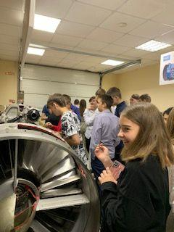
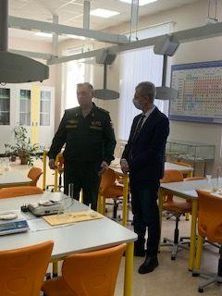
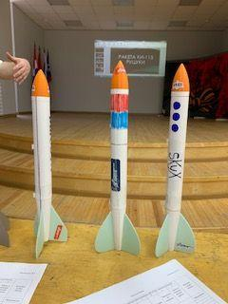
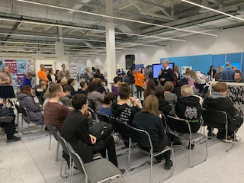
Аэрокосмический факультет
Профориентация
Школа | Промышленный партнёр | Классы
Техно-школа 129 | Протон-ПМ | 8-11
Инженерная школа 16 | НПО Искра | 8-11
41 школа | ОДК-Авиадвигатель | 8-11
76 школа | ОДК-Стар | 8-11
Школа «Синтез» | НИИПМ | 10
96 школа | ОДК-Стар | 8, 10
135 школа | ЗАО СКБ | 10-11
24 школа (г.Березники) | ОДК-Стар | 10
33 Гимназия | Протон-ПМ | 5, 10
21 школа (г.Кунгур) | - | 10
6

Slide 7
Аэрокосмический факультет
Профориентация
За 2023-24 год проведено:
более 40 экскурсий в год,
Ежегодная Олимпиада Протон-Искра (250 участников),
Ежегодный День открытых дверей (более 150 участников),
Выездные мероприятия (н. Ляды, Фролы, пос. Сылва, школы Пермского края),
каждый месяц - МК для учащихся 8-10 классов,
Инженерные (Авиа) классы школ-партнеров (10 программ ДПО),
Несколько раз в год - online собрания о целевом приеме (совместно с ОДК Авиадвигатель, ОДК Стар),
Ежегодно -Выставке «Образование и карьера»: проведение круглого стола совместно с предприятиями-партнерами,
Выездные лекции про Аэрокосмический факультет (более 30 школ за год, в том числе школы края)
Мы-эксперты на НПК школ города и края.
АКФ поддерживает открытие космических классах в Перми и крае
на 2024 год запланированы дополнительные совместные мероприятия с Институтом развития образования ПК, Академией Первых и др.
7

Slide 8
Аэрокосмический факультет
Кадры

Slide 9
Аэрокосмический факультет
Средний балл ЕГЭ поступивших на специалитет АКФ

Slide 10
Аэрокосмический факультет
Заказчики целевого обучения на АКФ

Slide 11
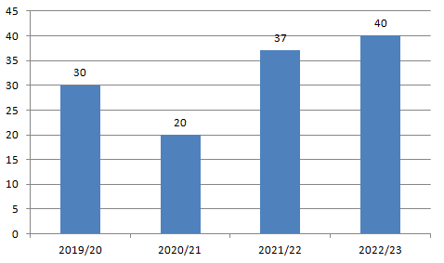
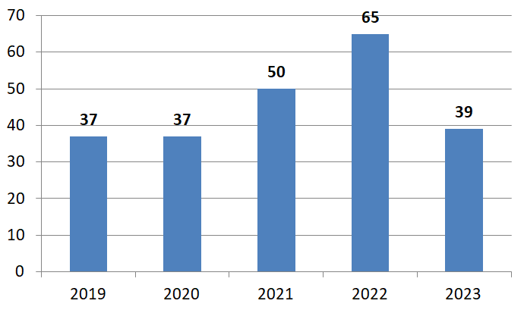
Аэрокосмический факультет
Назначение губернаторской стипендии
Количество выпускников, закончивших обучение с отличием

Slide 12
Аэрокосмический факультет
Заочное и очно-заочное отделение
КОНТИНГЕНТ
обучающиеся за период 2018-2023 гг
Направления подготовки |  | КОЛИЧЕСТВО
 |  | 2018 | 2019 | 2020 | 2021 | 2022 | 2023
БАКАЛАВРЫ
13.03.03 | ЭМ; ГТУ | 42 | 79 | 98 | 138 | 153 | 163
22.03.01 | ПКМ |  |  | 12 | 13 | 30 | 55
28.03.03 | КНМ | 10 | 10 | 22 | 6 | 12 | 11
18.03.01 | ХТПМ |  |  |  |  | 7 | 13
18.03.01 | РТЦБ |  |  |  |  |  | 8
ИТОГО |  | 52 | 89 | 132 | 157 | 202 | 250
МАГИСТРАТУРА
13.04.03 | ГПУД | 5 | 9 | 7 | 3 | 16 | 20
18.04.01 | ТЭКС | 24 | 15 | 23 | 26 | 22 | 25
ИТОГО |  | 29 | 24 | 30 | 29 | 38 | 45
СПЕЦИАЛИСТЫ
18.05.01 | ТПМП | 47 | 34 | 18 | 13 | 12 | 4
17.05.02 | РКВ |  |  |  |  |  | 2
ИТОГО |  | 47 | 34 | 18 | 13 | 12 | 6
ВСЕГО |  | 128 | 147 | 180 | 199 | 252 | 301

Slide 13
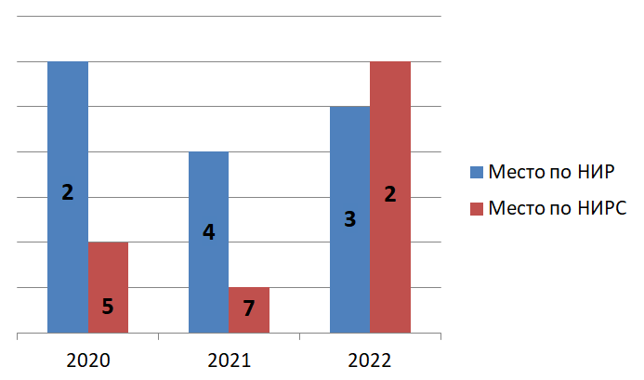
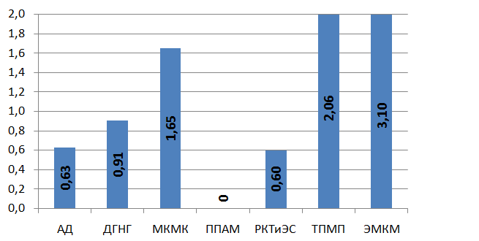
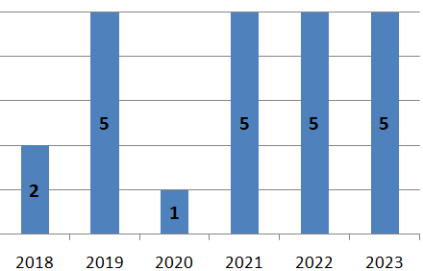
Аэрокосмический факультет
Научно-исследовательская работа
Места по НИР и НИРС 2020-2023 гг.
Число публикаций МБЦ+RSCI на 1 ППС 2022 г.
Защиты диссертаций 2018-2023 гг.
-Рейтинг кафедр:
Каф. ЭМКМ 1 место в ПНИПУ
Индивидуальный рейтинг : Паньков А.А. 3 место в ПНИПУ
Вильдеман В.Э. 4 место в ПНИПУ

Slide 14
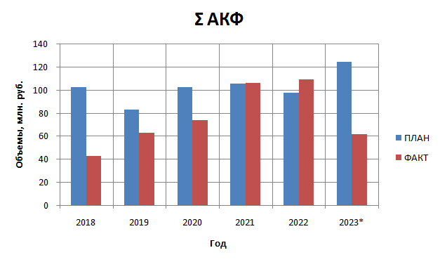
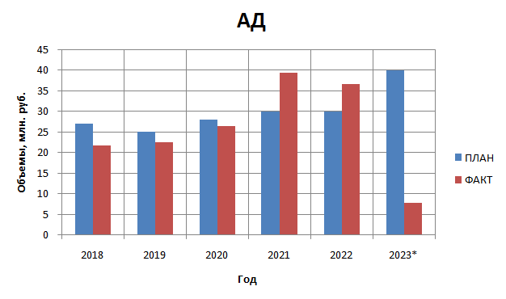
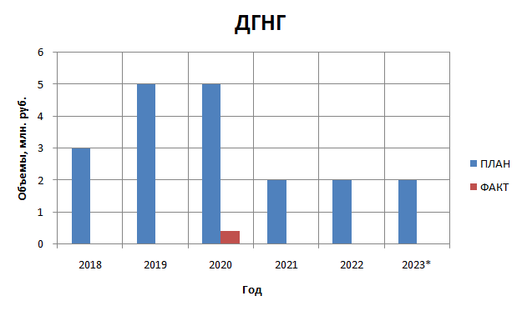
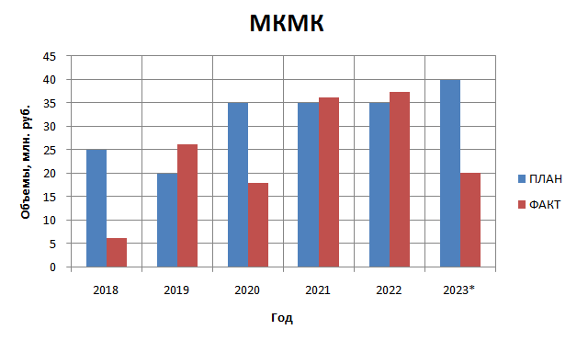
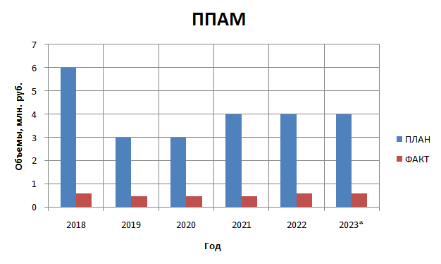
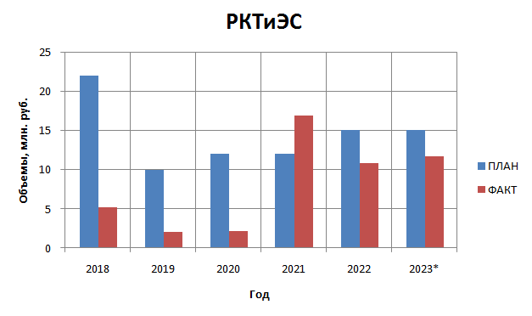
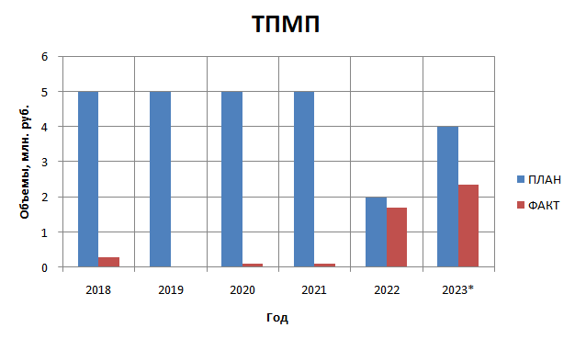
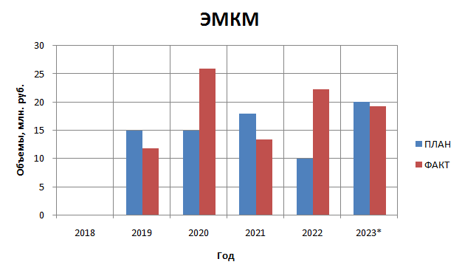
Аэрокосмический факультет
Объемы НИР (млн. руб.) за период с 2018 по 2023 г.

Slide 15
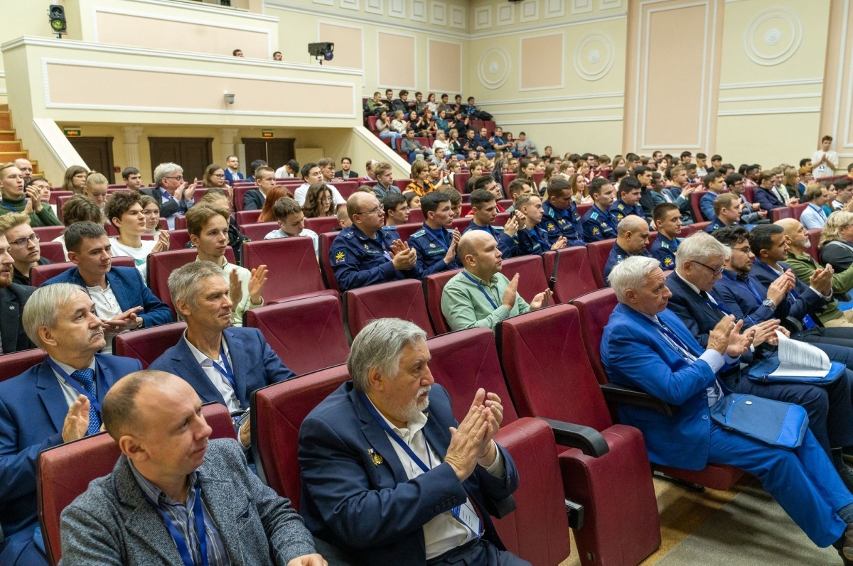
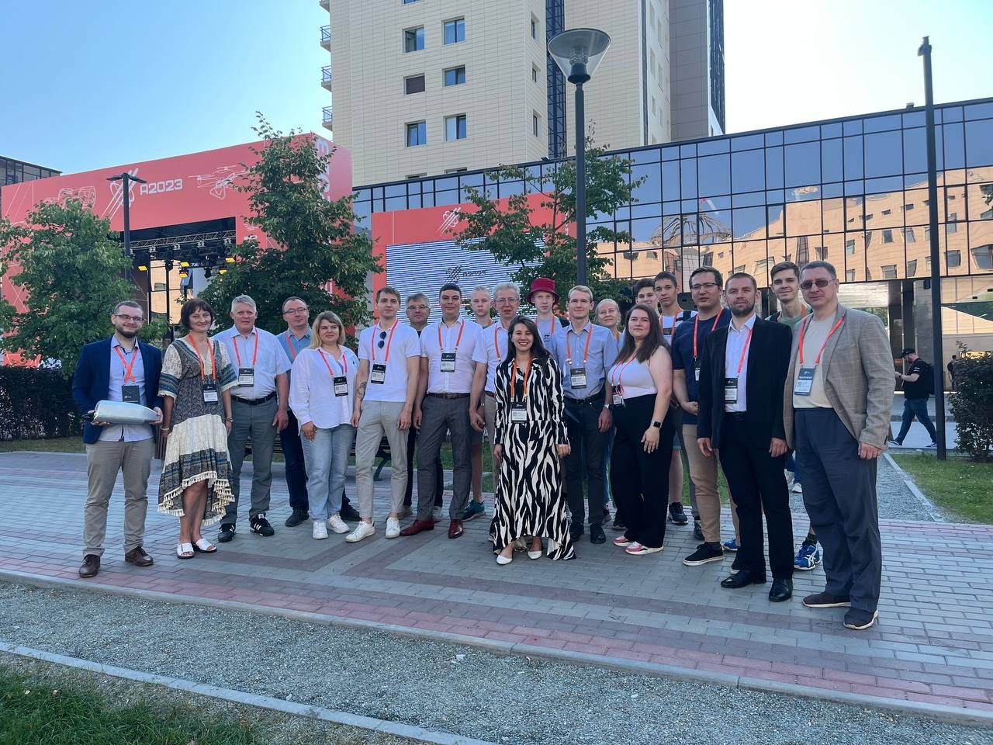
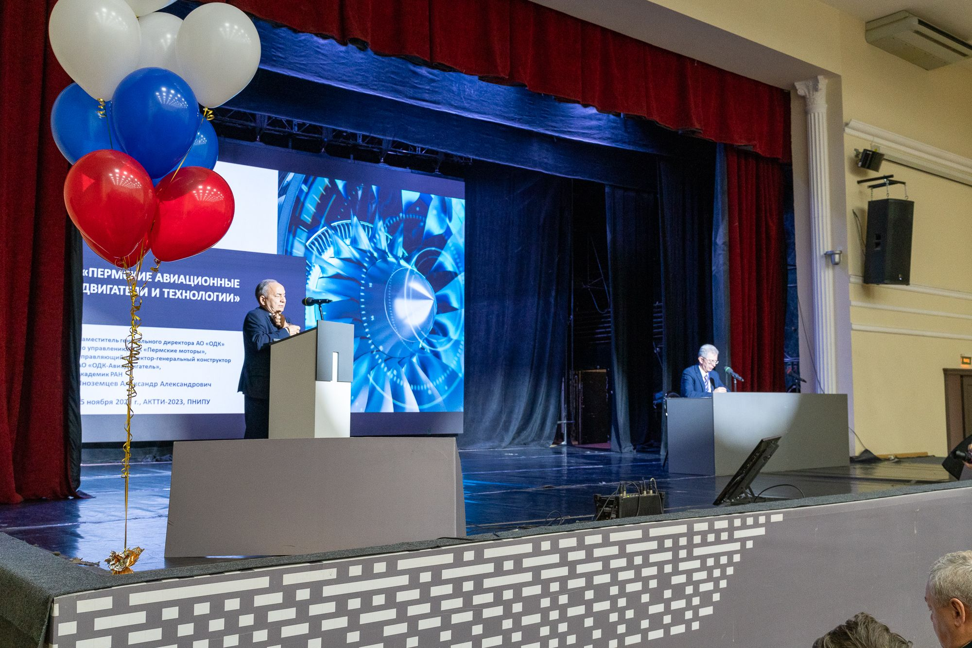
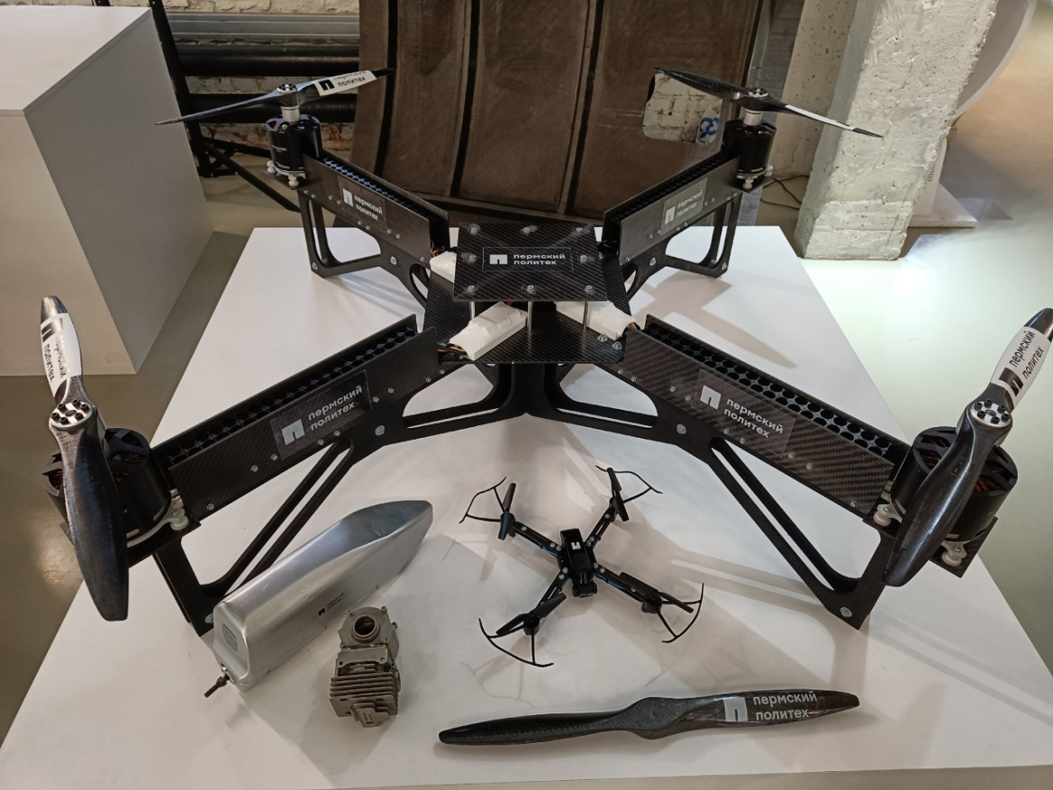
Аэрокосмический факультет
Научно-исследовательская работа

Slide 16
Аэрокосмический факультет
Внеучебная работа
Спортивная работа

Slide 17
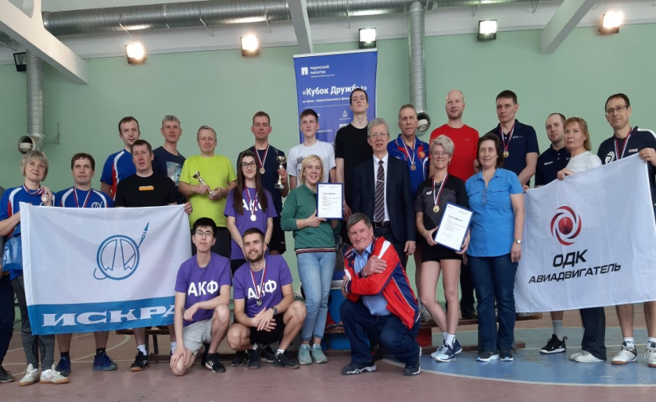
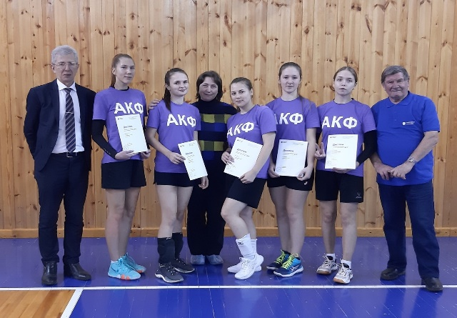
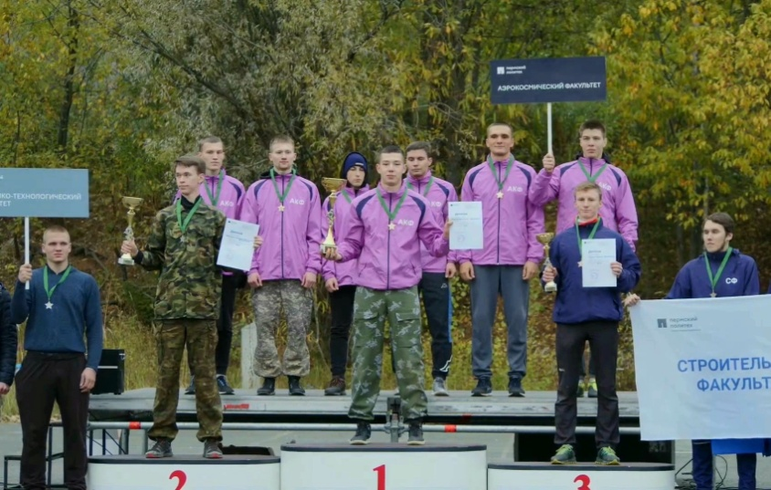
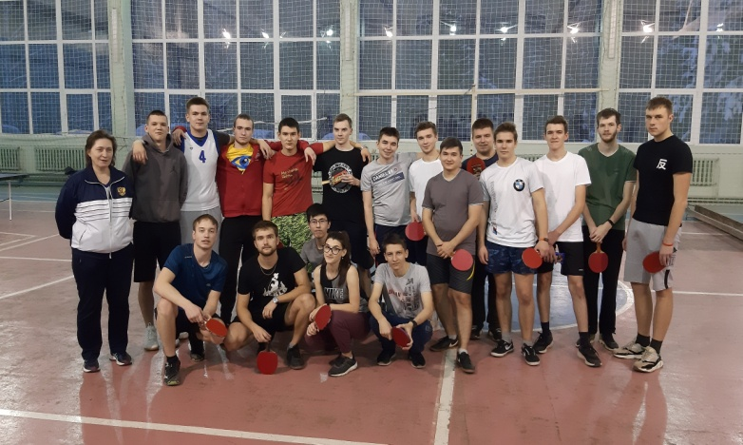
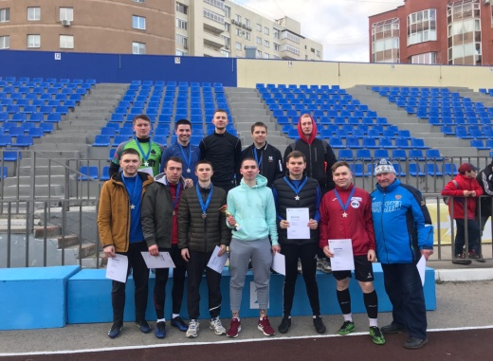
Аэрокосмический факультет
Спортивная работа
Кубок Дружбы по настольному теннису
3 место 9.04.2022
Спартакиада ПНИПУ по волейболу
женщины 2 место 3.123..2021
Военно-спортивная эстафета ПНИПУ
1 место 1.10.2022
Первенство АКФ по настольному теннису
25.11.2021
Спартакиада ПНИПУ по мини-футболу
2 место 20.04.2022

Slide 18
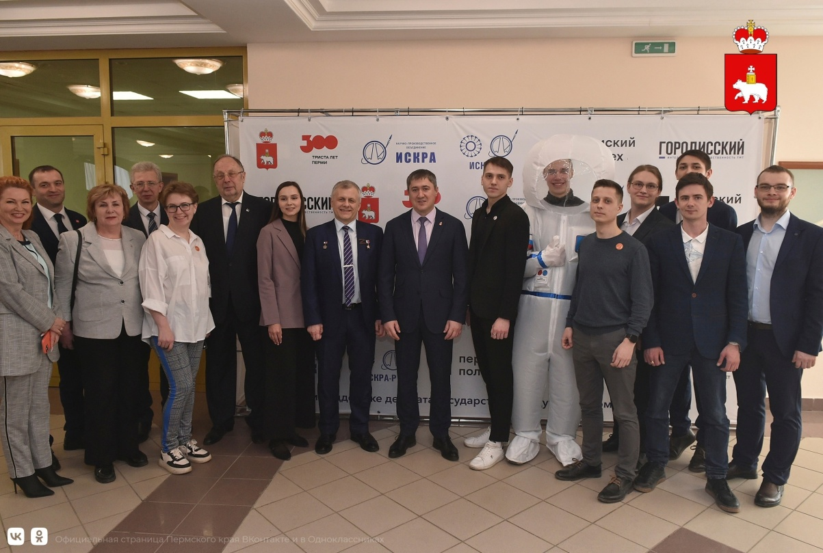
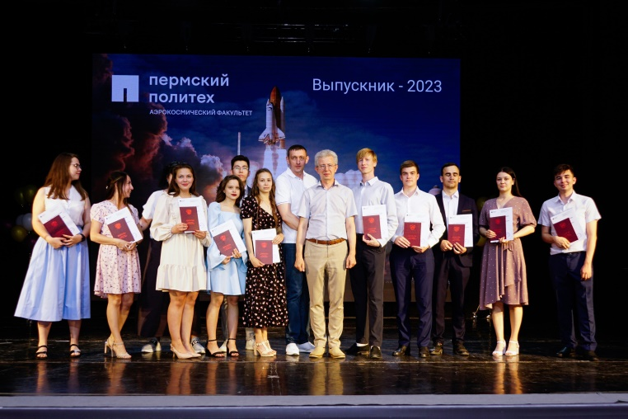
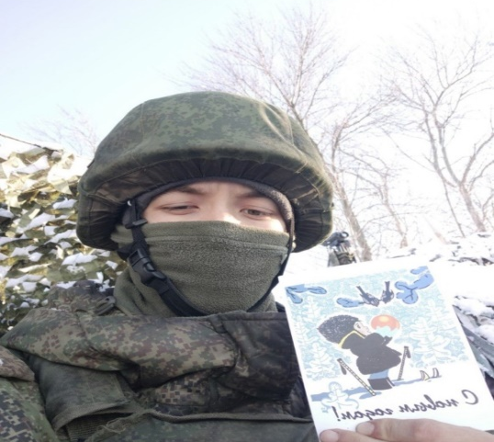
Аэрокосмический факультет
Внеучебная работа
Встреча космонавтов на АКФ
Кубок Дружбы с п/я ОПК
Вручение дипломов
Поддержка СВО

Slide 19
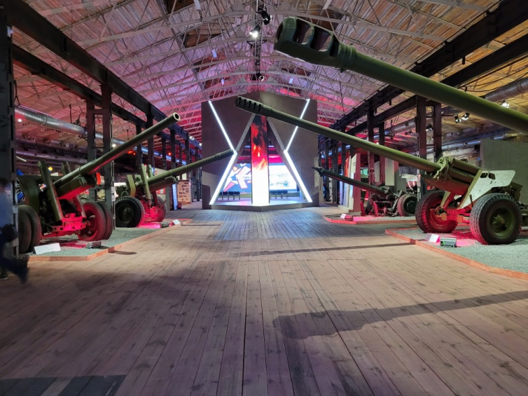
Аэрокосмический факультет
Музей «Оружие Победы»

Slide 20
Аэрокосмический факультет
Встреча космонавтов на АКФ
Борисенко Андрей Иванович, летчик-космонавт, Герой РФ
Авдеев Сергей Васильевич, летчик-космонавт, Герой РФ
Кудь-Сверчков Сергей Владимирович, космонавт-испытататель, Герой РФ

Slide 21
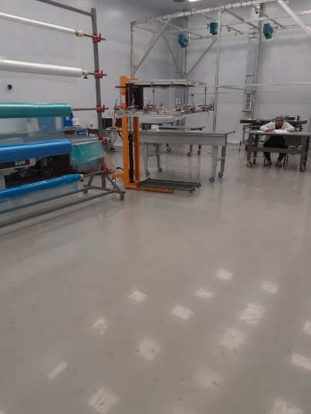
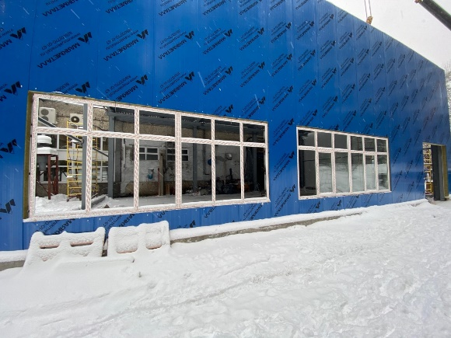
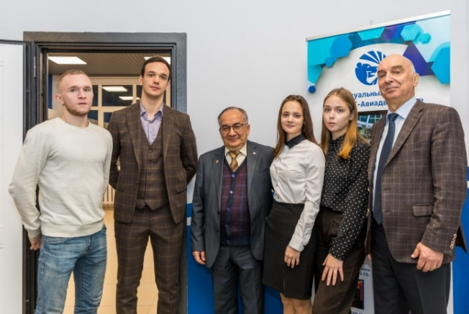
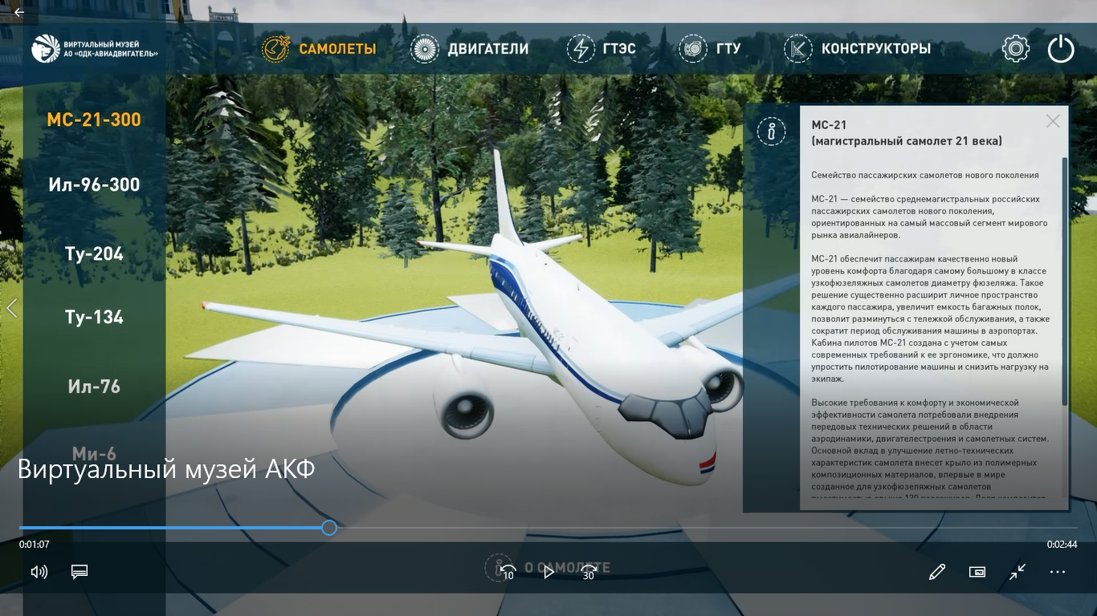
Аэрокосмический факультет
Обновление материально-технической базы

Slide 22
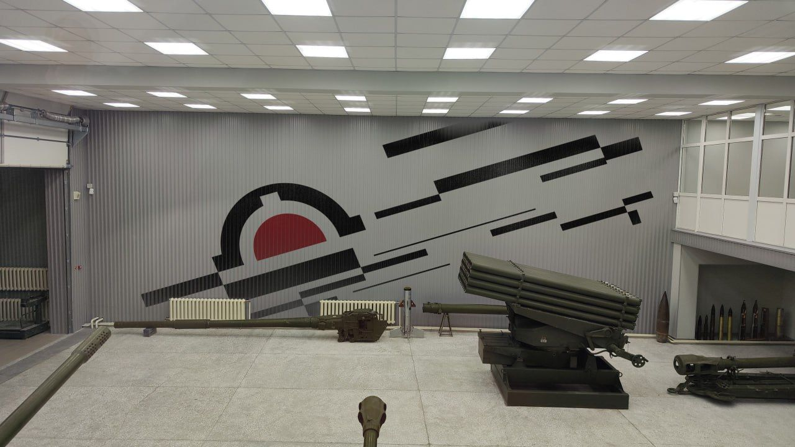
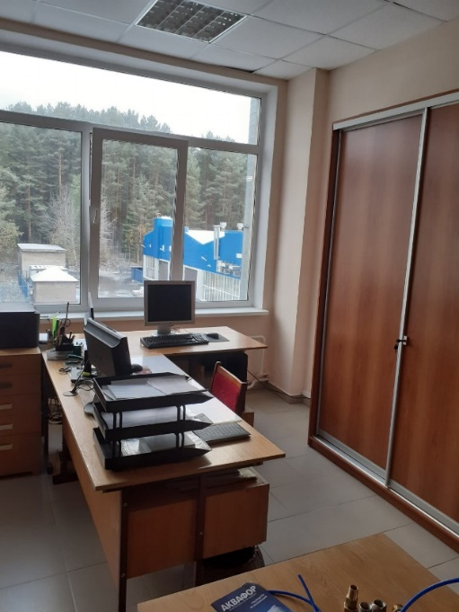
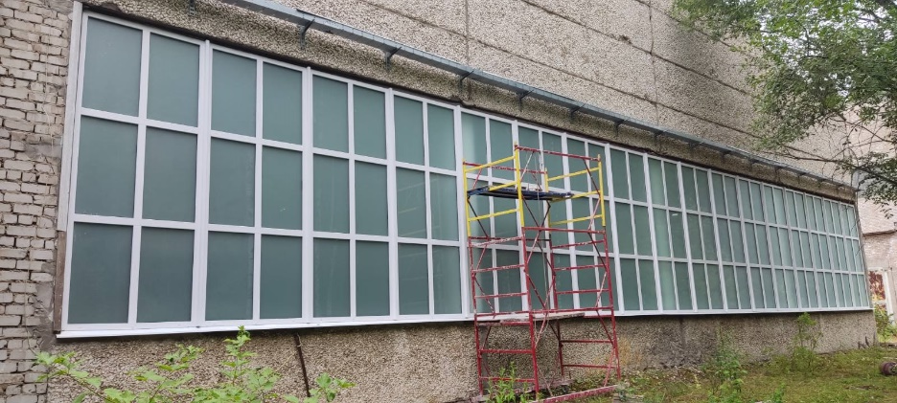
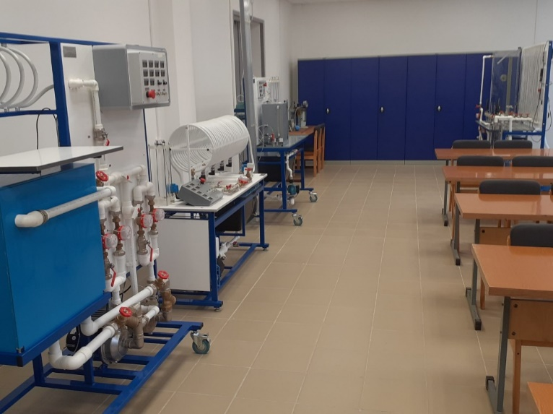
Аэрокосмический факультет
Обновление материально-технической базы

Slide 23
Аэрокосмический факультет
СПАСИБО ЗА ВНИМАНИЕ!

Slide 24
Аэрокосмический факультет
Аэрокосмический факультет в настоящее время
Структура факультета: кафедры
Направления подготовки
18.03.01 ХТПМ – бакалавры з/о
КАФЕДРА
Технологии полимерных материалов и порохов (ТПМП)
18.03.01 РТЦБ – бакалавры з/о
18.05.01 ТПМП – специалисты д/о
18.04.01 ТЭКС – магистры о-з/о

Slide 25
Аэрокосмический факультет
Направления совместных работ
1. Создание Научного центра им. Л.Н. Козлова в Закамском корпусе ПНИПУ.
2. Проведение научно-исследовательских работ совместно с заводом, н/р, нитрование целлюлозы, полученной из древесины (АО «Соликамскбумпром»), из льна, из конопли. Изучение свойств нитрованных целлюлоз, исследование свойств какого либо состава на их основе.
3. Приобретение спецкомпьютера для обеспечения учебного процесса и НИР.
4. Организация исследовательской практики студентов в условиях завода (н/р, ЦЗЛ) –определение вязкости материала, физико-механических свойств, нитрование целлюлозы и др.
5. Участие в ГЭК на защитах дипломов выпускаемых студентов.
6. Организация поездок по области для привлечения целевых студентов на ППЗ.

Slide 26
Аэрокосмический факультет
План приема абитуриентов на ТПМП

Slide 27
Аэрокосмический факультет
Научно-исследовательская работа
Привлечено более 400 тысяч рублей на поездки студентов АКФ на олимпиады, конкурсы, конференции (средства ПНИПУ);
Более 50 поездок студентов за счет средств НИРС + ФМС АКФ;
На конференцию АКТТИ-2023 привлечено 700 тысяч рублей (внешние);
Более 50 победителей всероссийских и международных олимпиад, конкурсов и стартап проектов

Slide 28
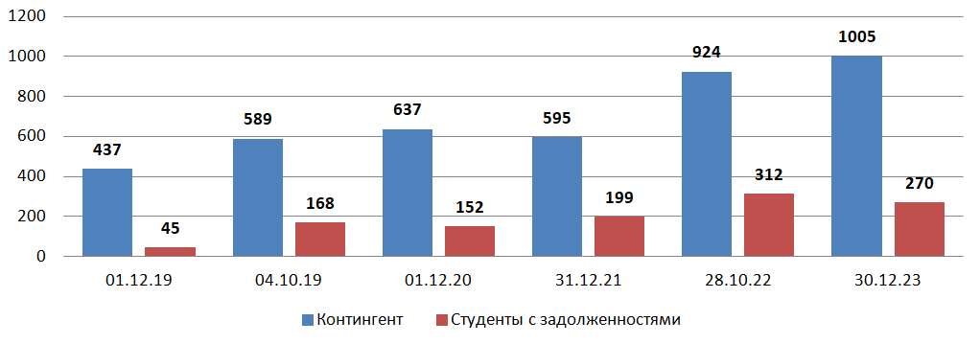
Аэрокосмический факультет
Назначение губернаторской стипендии
Количество выпускников, закончивших обучение с отличием
Назначение академической стипендии студентам по результатам
зимней и летней сессии
Контингент/акад задолжности
Год | Количество студентов
 | Зимняя сессия | Летняя сессия + 1 курс
2020 | 397 | 337+228
2021 | 374 | 290+277
2022 | 330 | 264+264
2023 | 385 | 327+240

Slide 29
Аэрокосмический факультет
Аэрокосмический факультет в настоящее время
Структура факультета: кафедры
КАФЕДРЫ
БАЗОВЫЕ КАФЕДРЫ
24.05.02 Проектирование авиационных и ракетных двигателей (АД)
18.05.01 Химическая технология энергонасыщенных материалов и изделий (ППЭКС)
АО «НИИПМ»
24.05.02 Проектирование авиационных и ракетных двигателей
13.03.03 Энергетическое машиностроение (РКТиЭС)
27.04.04 Управление в технических системах(СМ)
АО «Мотовилихинские заводы»
18.05.01 Химическая технология энергонасыщенных материалов и изделий (ТПМП)
22.03.01 Материаловедение и технологии материалов 24.05.02 Проектирование авиационных и ракетных двигателей (ППИТМ)
ПАО НПО «Искра»
22.03.01 Материаловедение и технологии материалов (МКМК)
17.05.02 Стрелково-пушечное, артиллерийское и ракетное оружие (ППАМ)
28.03.03 – Наноматериалы (ЭМКМ)
Дизайна, графики и начертательной геометрии (ДГНГ)

